Slide 1
بسم الله الرحمن الرحیم فاصله ستاره ها
تهیه کننده: فاطمه مصطفوی

Slide 2
سرعت صوت
سرعت صدا ۳۴۰ متر بر ثانیه است
یعنی اگر کسی مثلاً وسط میدان آزادی داخل میکروفون بگوید «سلام»، ما در داخل مدرسه تقریبا دو ثانیه دیرتر صدای او را می شنویم.

Slide 3
سرعت نور
سرعت نور ۳۰۰.۰۰۰ کیلومتر بر ثانیه است
در یک فضانورد از کره ماه یک نوری را به سمت ما روشن و خاموش کند ما بعد از تقریبا یک ثانیه بعد آن را می بینم، حتی اگر موقع دیدن ما چراغش خاموش باشد

Slide 4
سرعت نور
۳۸۴۰۰۰ کیلومتر

Slide 5
سال نوری
فاصله ستاره ها تا زمین بسیار بزرگ است
برای اندازه گیری آن از واحد اندازه گیری فاصله به نام سال نوری استفاده می شود
یک سال نوری یعنی فاصله ای که نور در طول آن حرکت می کند و حدود 9.5 تریلیون کیلومتر است. یعنی خیلی خیلی خیلی زیاد.

Slide 6
سال نوری
147000000 کیلومتر
40000000000000 کیلومتر
ستاره آلفا قنطورس: نزدیک ترین ستاره به زمین بعد از خورشید

Slide 7
سال نوری
8 دقیقه نوری
4 سال نوری
ستاره آلفا قنطورس: نزدیک ترین ستاره به زمین بعد از خورشید

Slide 8
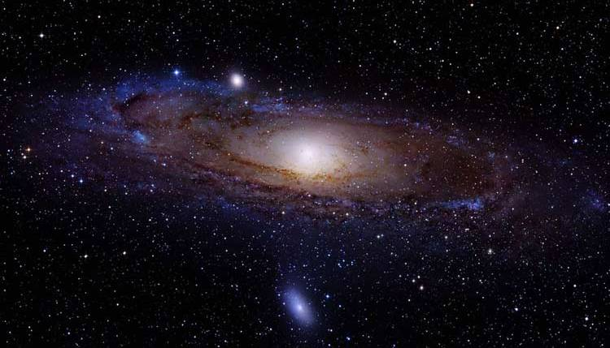
ممکن است بعضی ستاره هایی که الان می بینم سالهای سال است نورشان خاموش شده و دیگر وجود نداشته باشند!
اینها همه نشان دهنده آن است که دنیایی که در آن زندگی می کنیم چقدر عظمت دارد که نمی توان آن را تصور کرد

